Slide 1
MHW1
Cristofero Lo Vullo
Matricola: 1000004156
Data: 26/03/2022

Slide 2
Descrizione del progetto
Semplice sito web realizzato con le basi di HTML e CSS. La pagina contiene una intestazione (header), un menu di navigazione disposto orizzontalmente, un article diviso in più sezioni (una per ogni Extension), una sezione per l’ «about me» e un footer.
Il sito banalmente mostra un elenco delle Extensions di Visual Studio Code che utilizzo per la programmazione web.

Slide 3
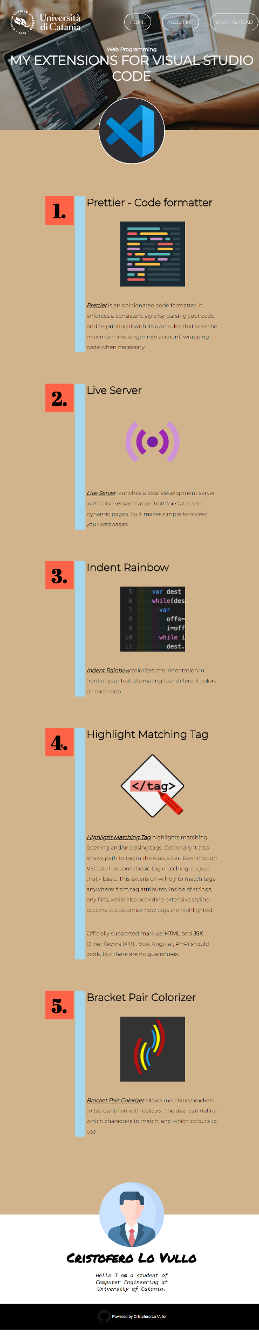
Layout complessivo HTML+CSS

Slide 4

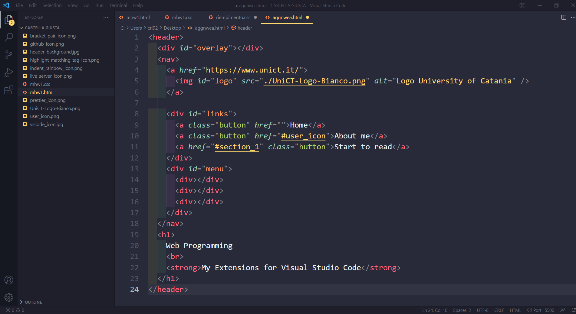
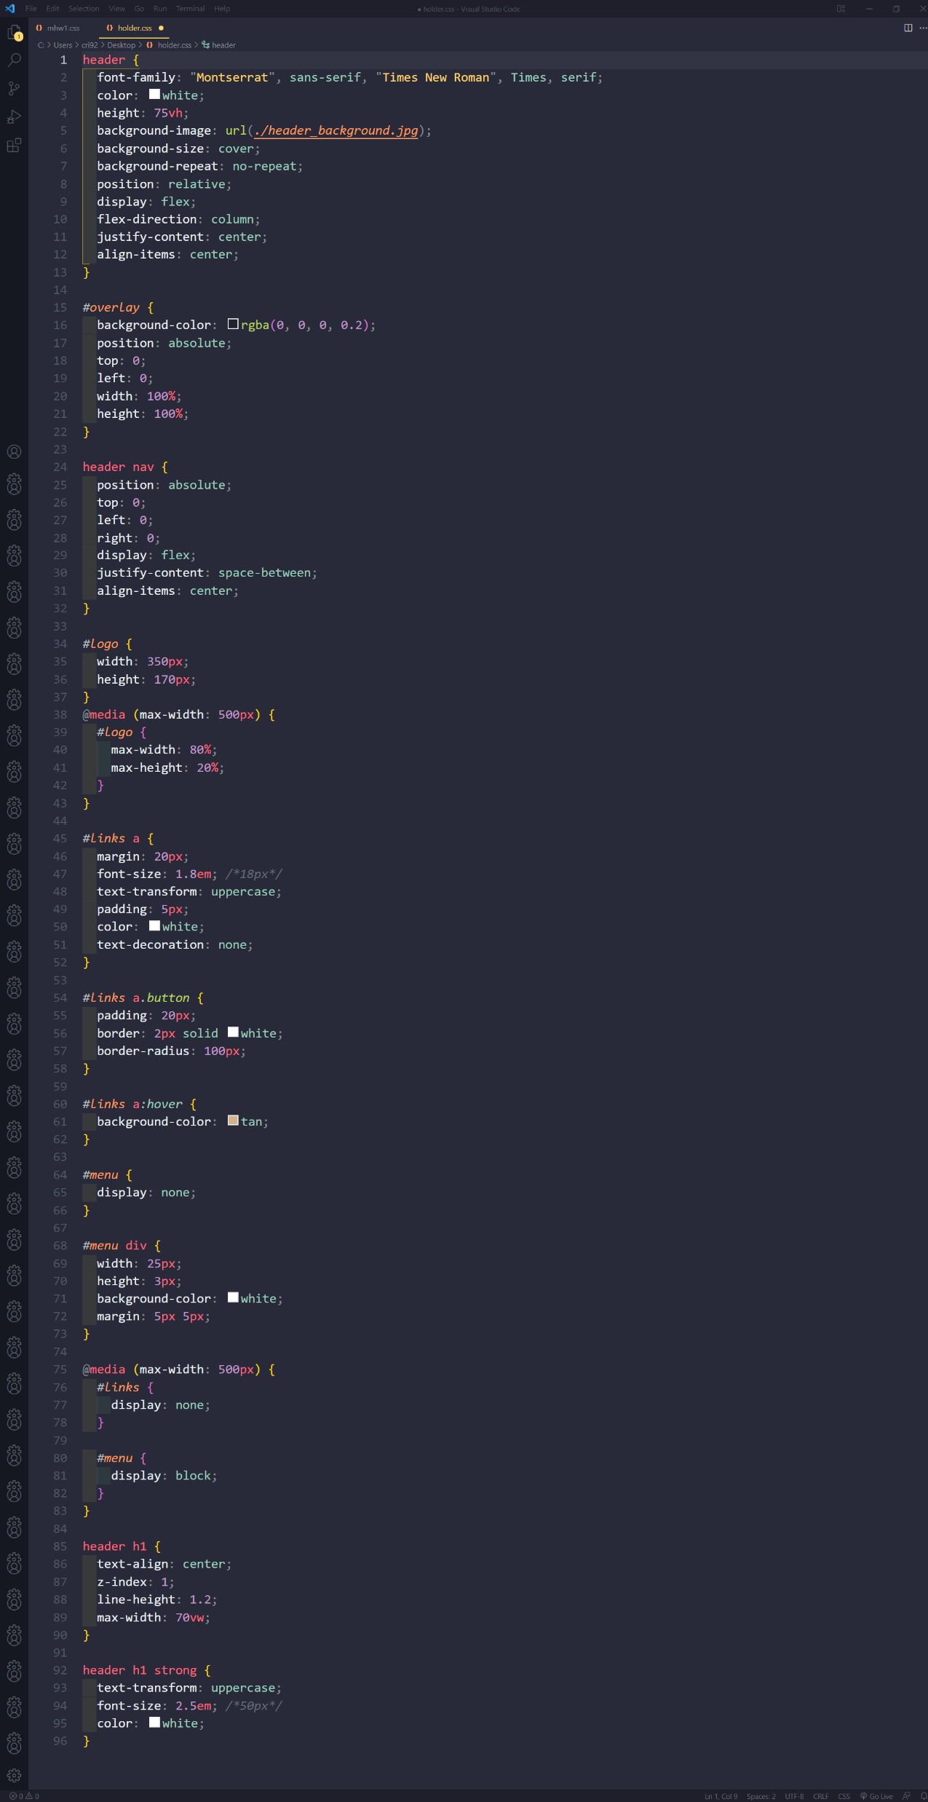
Header

Slide 5
Header
Dimensioni: height:75vh;
L’header ha una background image che viene resa più oscura mediante l’utilizzo del div con id=«overlay».
L’header è un flex container.
L’header contiene inoltre un elemento <nav> e un titolo(<h1>).

Slide 6
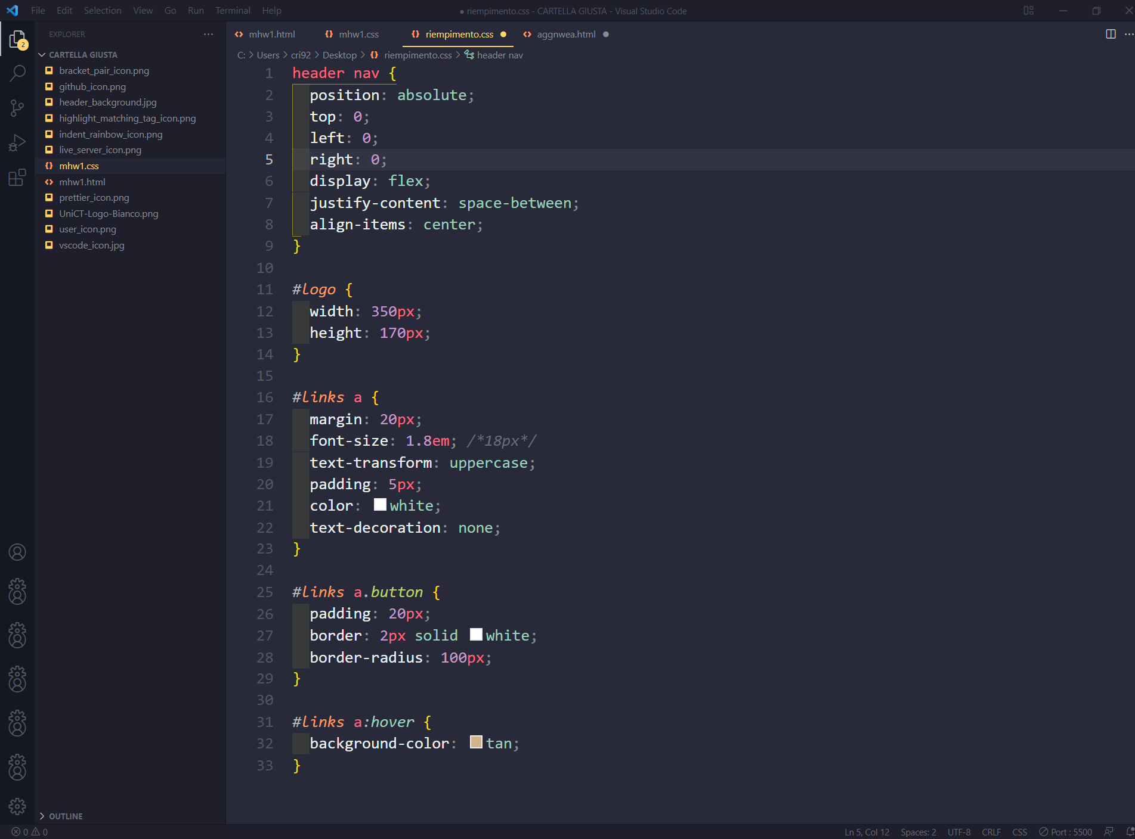
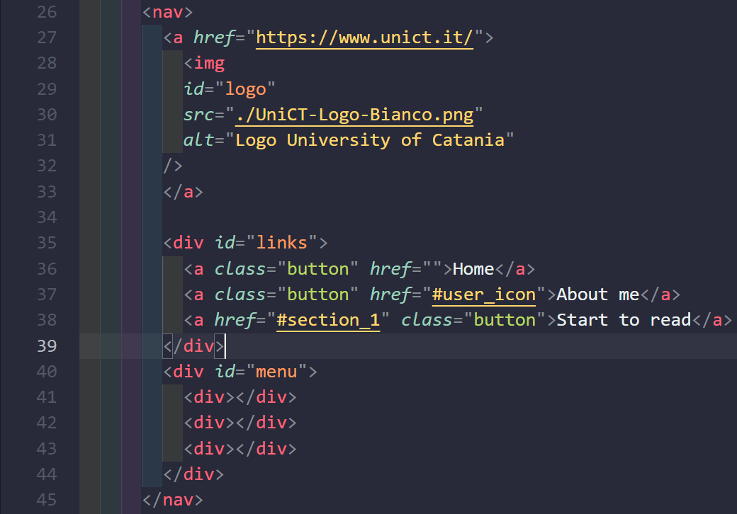
Menu di navigazione

Slide 7
Menu di navigazione
La navigation bar contiene il logo dell’Università di Catania(l’immagine è un «link» infatti cliccandola si viene indirizzati verso il sito dell’Università).
Poi sono presenti tre elementi <a>: «HOME», «ABOUT ME» e «START TO READ». Il secondo è un collegamento al <div> con id=«about_me». Il terzo è un collegamento alla prima sezione dell’article con id=«section_1». Tutti e tre hanno l’attributo class=«button».

Slide 8
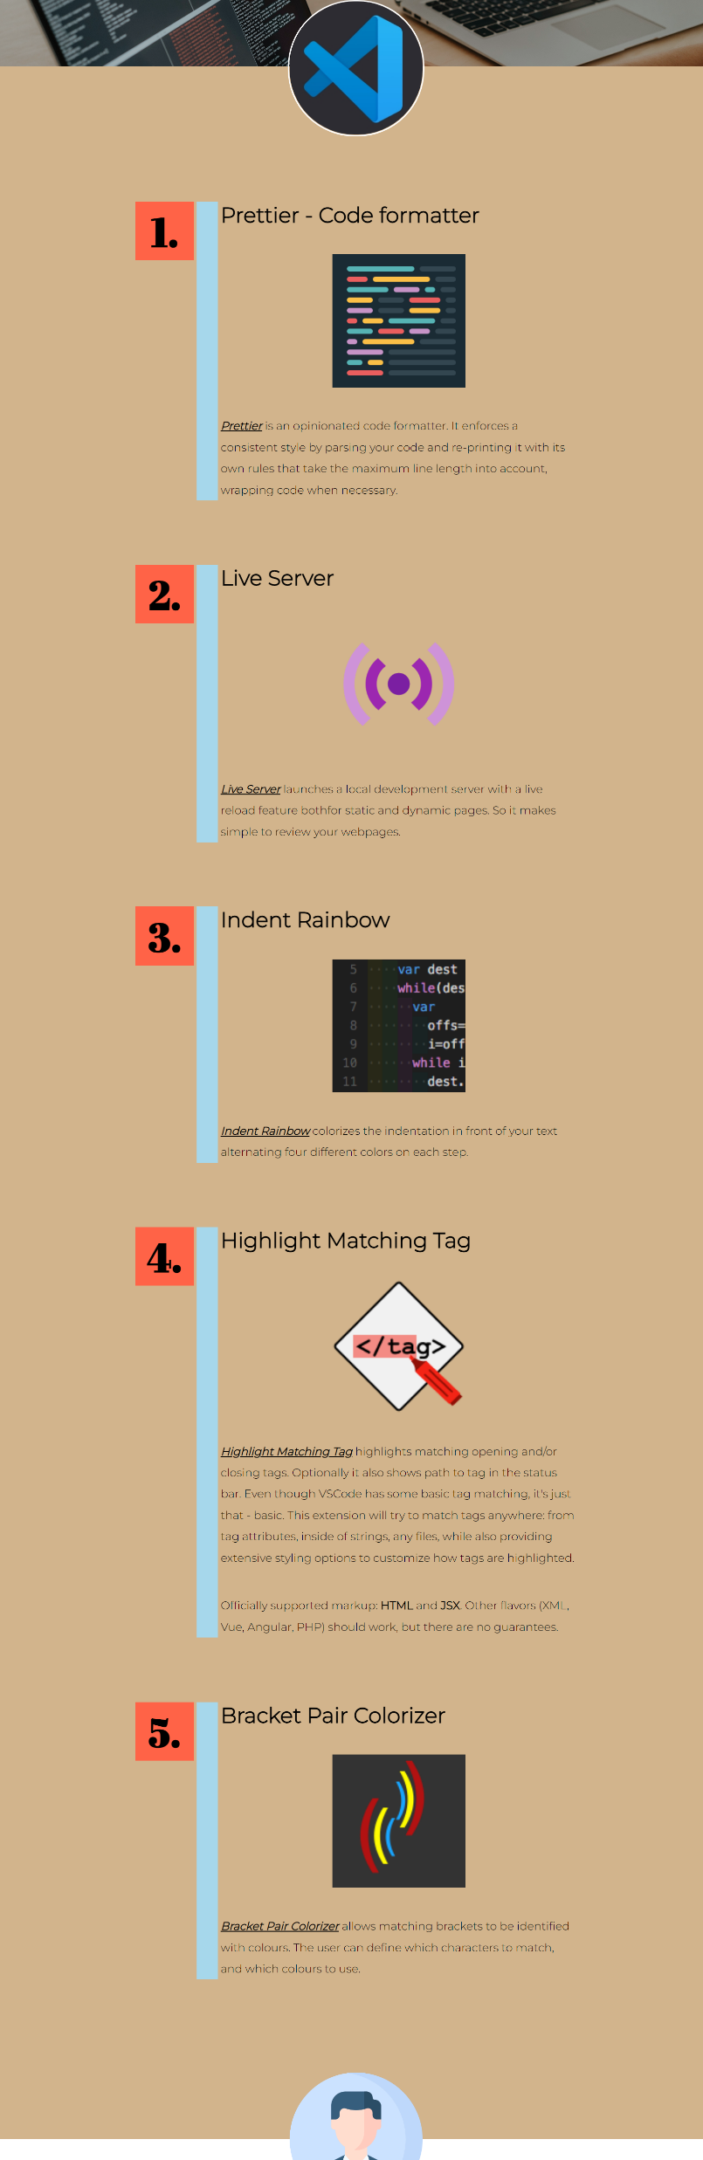
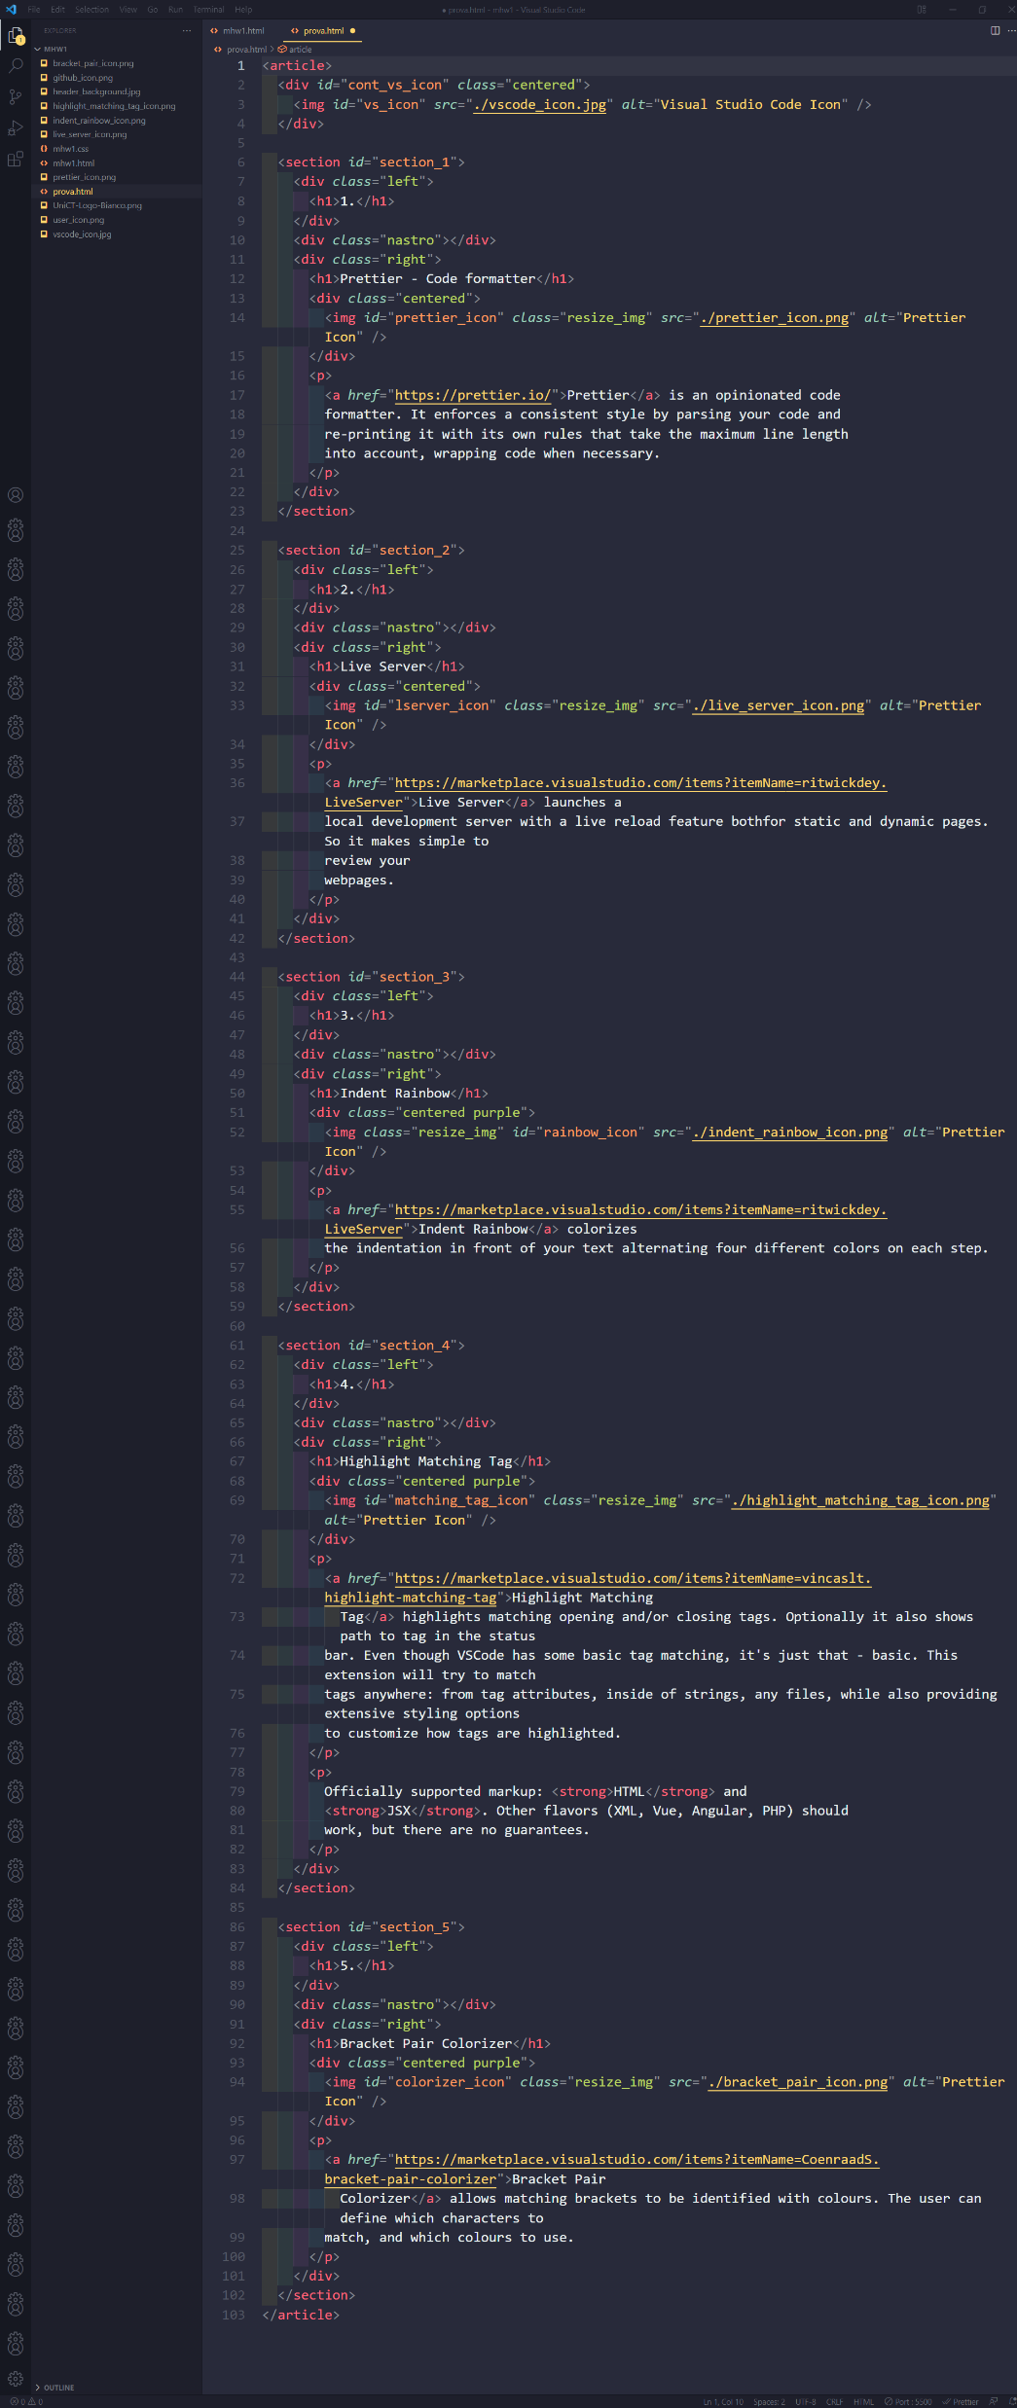
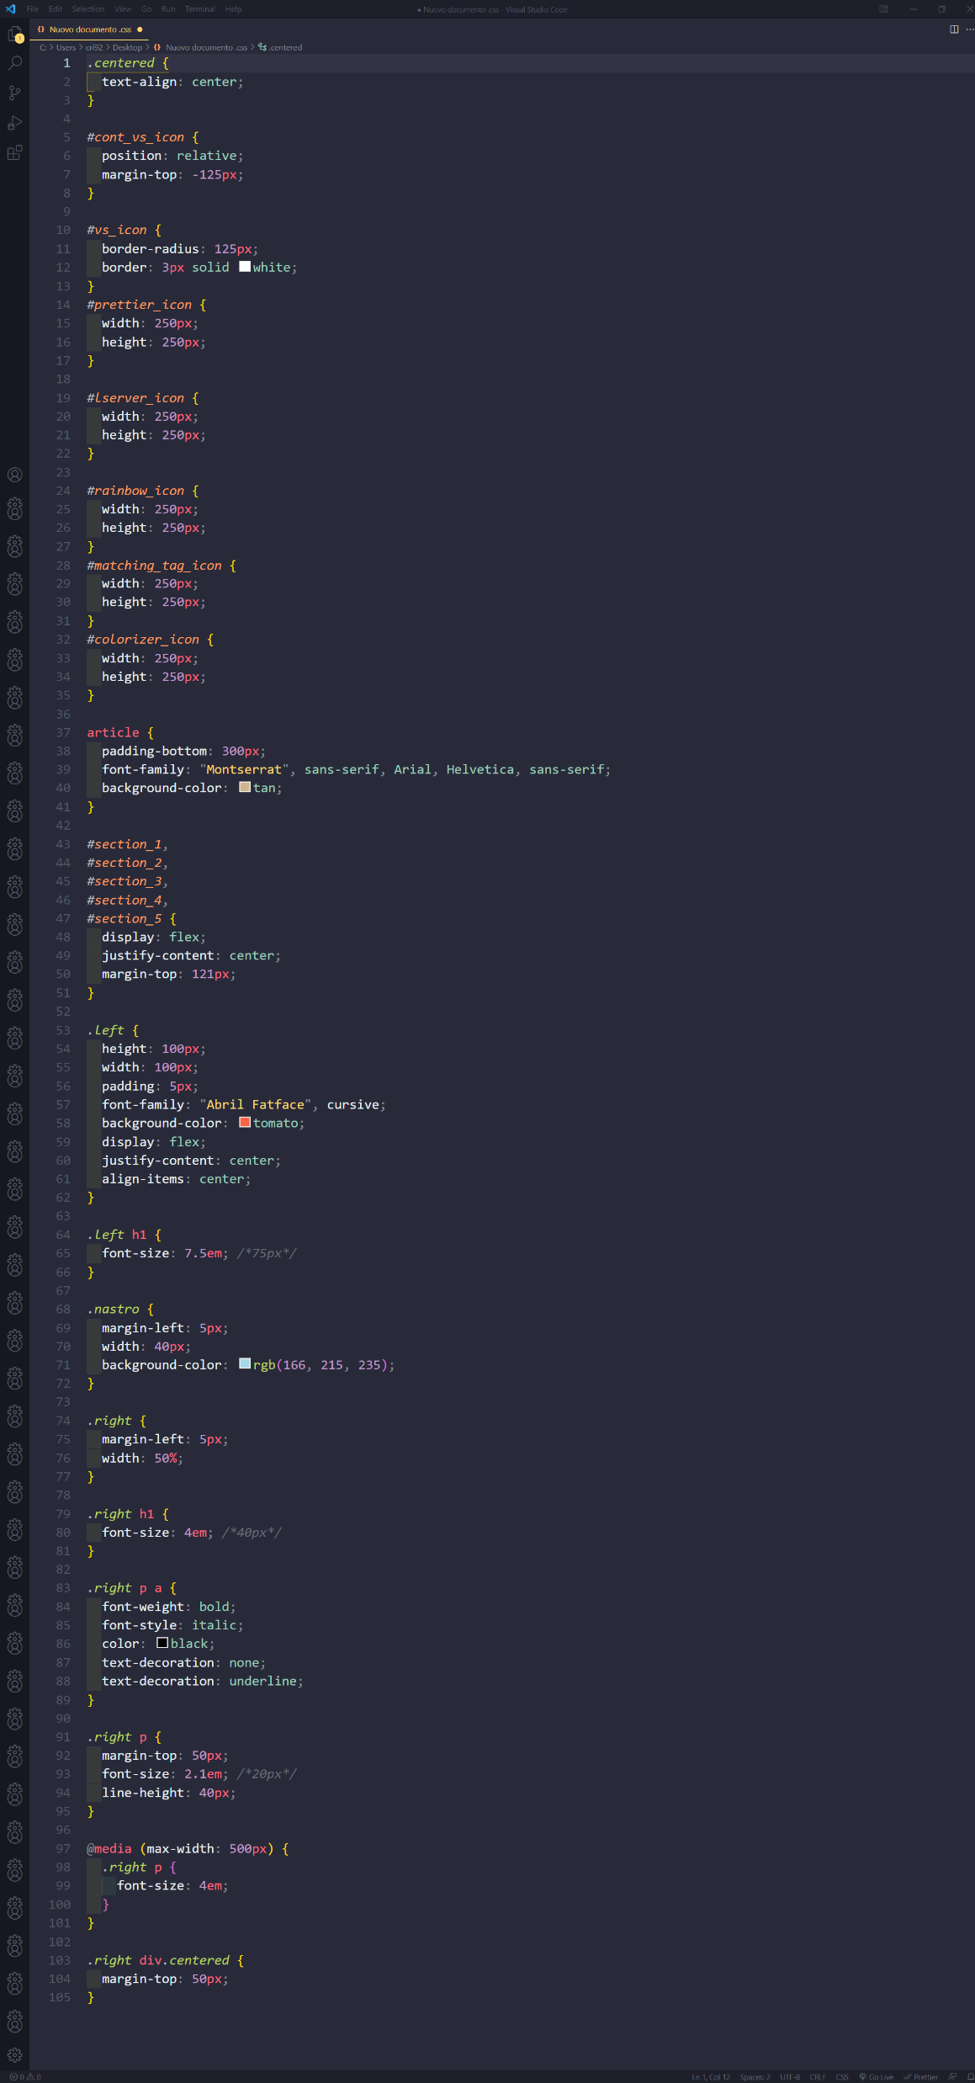
Article

Slide 9
Article
Nell’article troviamo un <div> che contiene un’immagine che è il logo di Visual Studio Code.
Troviamo poi 5 <section> ed ognuno di essi rappresenta una Extension di Visual Studio Code. Ogni <section> è un flex container.
La singola sezione contiene tre flex item. Il primo con classe=«left» è un <div> che contiene un numero(dentro un <h1>),ha width=100px e height=100px ed è esso stesso un flex container in modo tale da centrare l’elemento <h1>. Il secondo con classe=«nastro» è un un <div> con background-color:rgb(166, 215, 235) e una width=40px. Il terzo con classe=«right» è un <div> con width=50% e contiene un <h1>,un <img> e uno o più <p>.

Slide 10

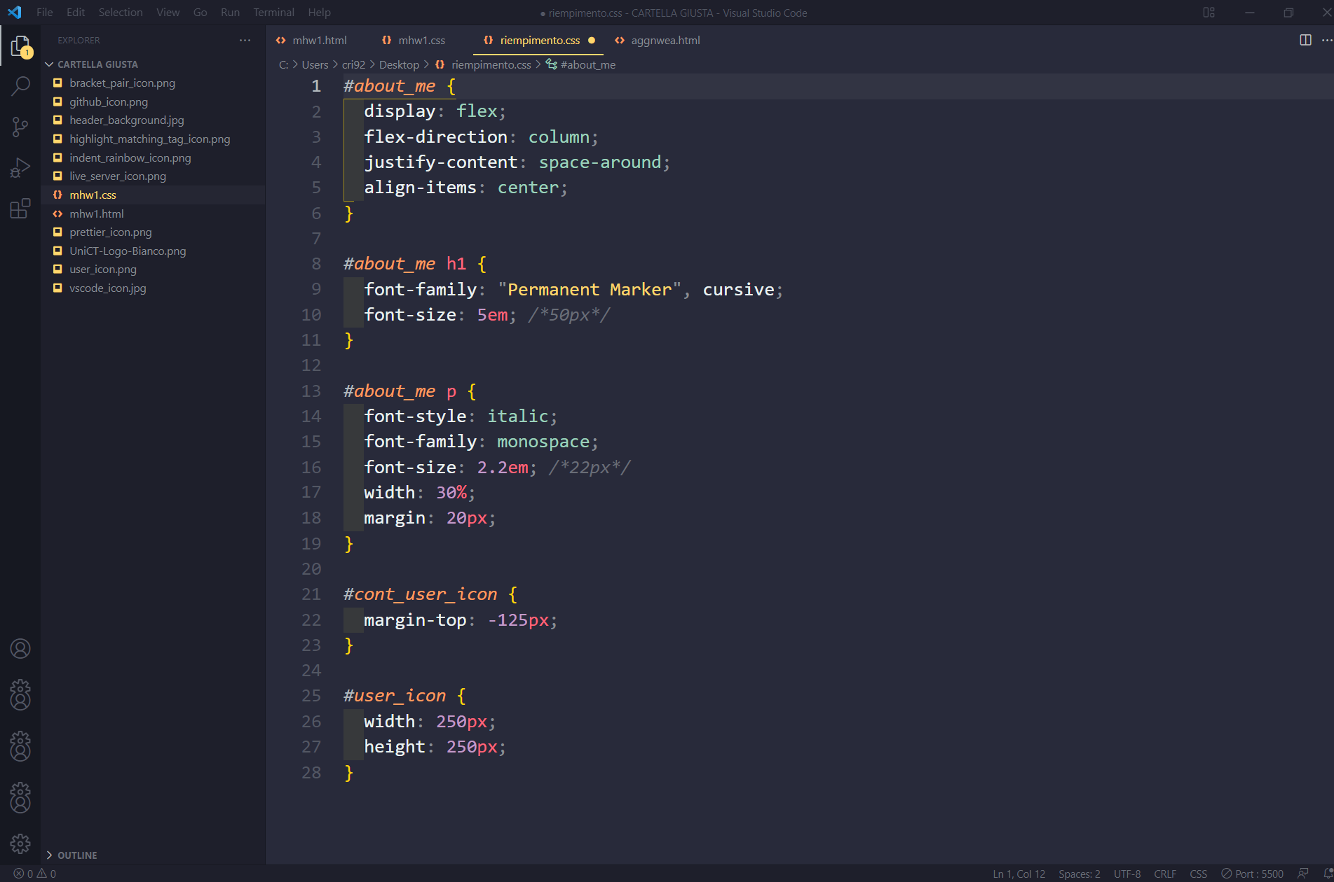
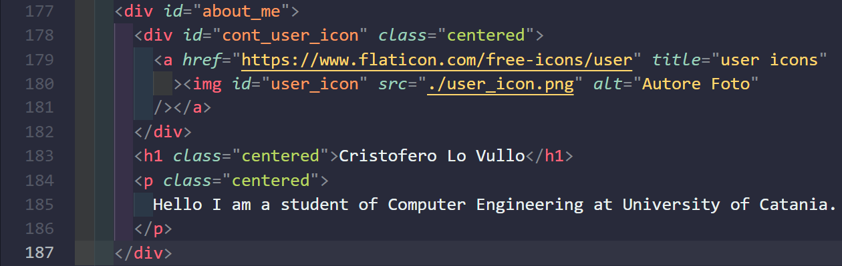
About Me

Slide 11
About Me
È un <div> che contiene un’immagine, un <h1> e un <p>.
Il <div> è un flex container.
Il flex item <p> ha una width=30%.

Slide 12
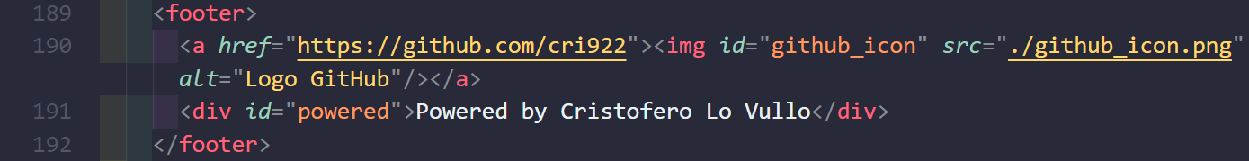
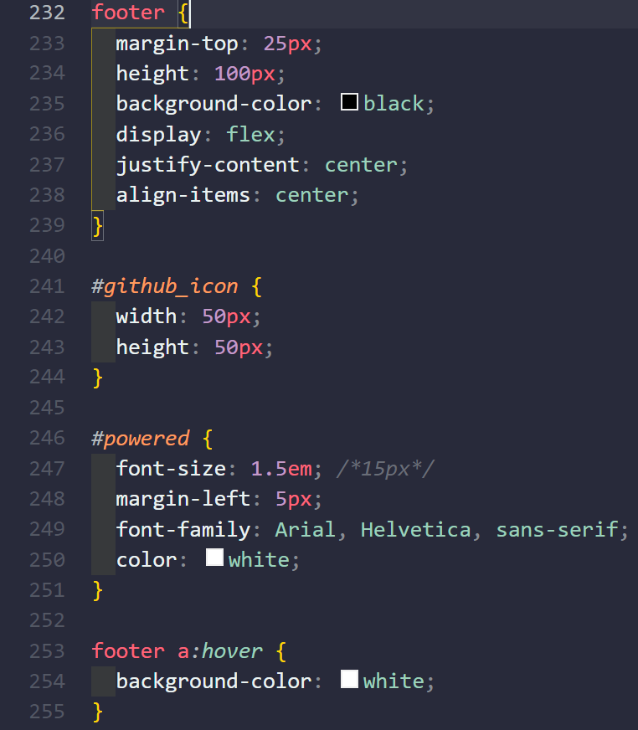
Footer

Slide 13
Footer
Dimensioni: height:100px;
Il footer ha un’immagine che è il logo di Github che è anche un link. Infatti cliccando sul logo si viene indirizzati verso il mio profilo Github.
Il footer ha inoltre un <div> che contiene un banale testo.

Slide 14
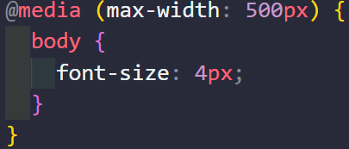
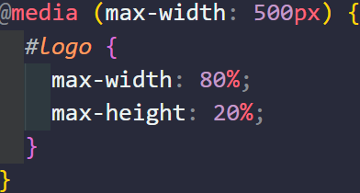
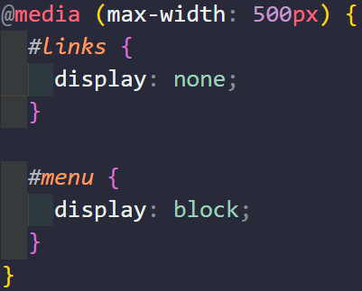
CSS MEDIA QUERIES
Qui riduco la dimenzione del font del body che produce un effetto a cascata perché ho utilizzato l’unità relativa «em» nel resto del codice css.
Qui imposto la dimensione massima che l’immagine del logo dell’università può occupare.
Con questa media query faccio in modo che su mobile non vengano mostrati i i tre link con classe=«button» ma bensi tre barre orizzonatali bianche 25x3(soluzione vista a lezione).

Slide 15
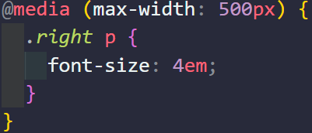
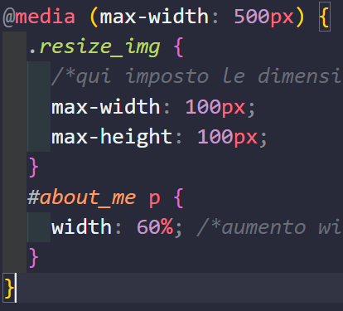
CSS MEDIA QUERIES
Qui aumento la dimensione perché su mobile facevo fatica a leggere.
Qui ho impostato alle immagini con classe=«resize_img» una dimensione massima.
Qui ho fatto in modo che la piccola presentazione su «About Me» avesse più spazio altrimenti avrei avuto una parola per ogni riga.

Slide 16
Altre specifiche
Sono stati utilizzati tre font presi da Google Font e sono: «Permanent Marker» (il nome nell’about me lo utilizza), «Abril Fatface»(i numeri delle varie sezioni lo utilizzano) e «Montserrat»(la maggior parte degli elementi ha questo font).
Le dimensioni dei caratteri si basano tutte sull’unità relativa «em». A tal proposito si noti che body ha font-size=10px.

